Slide 1
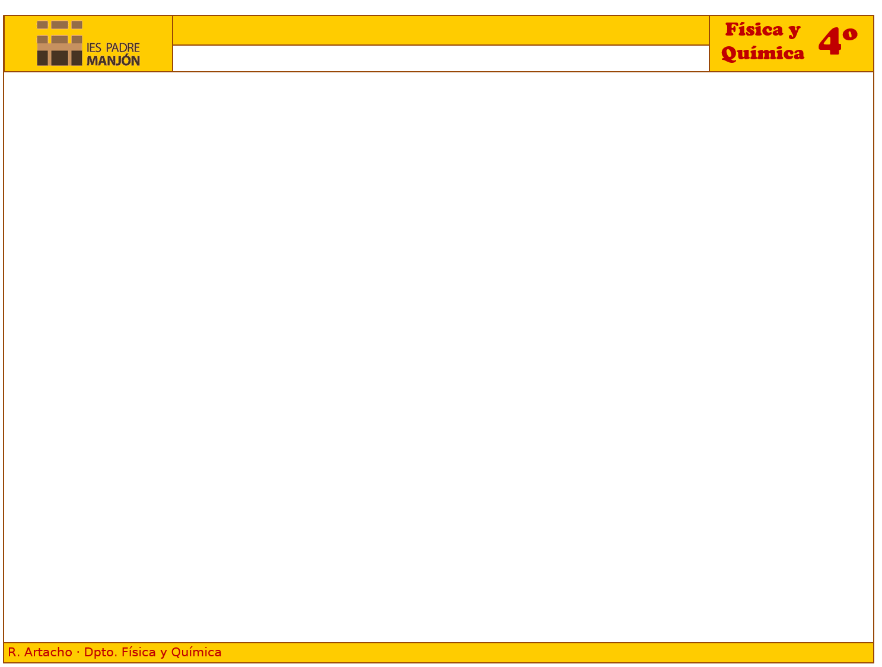

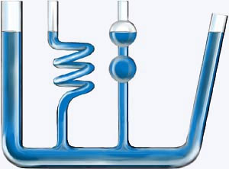
4º E.S.O.
FÍSICA Y QUÍMICA
10. FUERZAS EN FLUIDOS
R. Artacho
Dpto. de Física y Química

Slide 2
10. FUERZAS EN FLUIDOS
Índice
CONTENIDOS
1. La presión  2. La presión hidrostática  3. La presión atmosférica  4. Propagación de la presión en fluidos  5. Fuerza de empuje en cuerpos sumergidos  6. Física de la atmósfera
CRITERIOS DE EVALUACIÓN | ESTÁNDARES DE APRENDIZAJE
12. Reconocer que el efecto de una fuerza no solo depende de su intensidad sino también de la superficie sobre la que actúa. | 12.1. Interpreta fenómenos y aplicaciones prácticas en las que se pone de manifiesto la relación entre la superficie de aplicación de una fuerza y el efecto resultante. 12.2. Calcula la presión ejercida por el peso de un objeto regular en distintas situaciones en las que varía la superficie en la que se apoya, comparando los resultados y extrayendo conclusiones.
13. Interpretar fenómenos naturales y aplicaciones tecnológicas en relación con los principios de la hidrostática, y resolver problemas aplicando las expresiones matemáticas de los mismos. | 13.1. Justifica razonadamente fenómenos en los que se ponga de manifiesto la relación entre la presión y la profundidad en el seno de la hidrosfera y la atmósfera. 13.2. Explica el abastecimiento de agua potable, el diseño de una presa y las aplicaciones del sifón utilizando el principio fundamental de la hidrostática.

Slide 3
10. FUERZAS EN FLUIDOS
Índice
CRITERIOS DE EVALUACIÓN | ESTÁNDARES DE APRENDIZAJE
13. Interpretar fenómenos naturales y aplicaciones tecnológicas en relación con los principios de la hidrostática, y resolver problemas aplicando las expresiones matemáticas de los mismos. | 13.3. Resuelve problemas relacionados con la presión en el interior de un fluido aplicando el principio fundamental de la hidrostática. 13.4. Analiza aplicaciones prácticas basadas en el principio de Pascal, como la prensa hidráulica, elevador, dirección y frenos hidráulicos, aplicando la expresión matemática de este principio a la resolución de problemas en contextos prácticos. 13.5. Predice la mayor o menor flotabilidad de objetos utilizando la expresión matemática del principio de Arquímedes.
14. Diseñar y presentar experiencias o dispositivos que ilustren el comportamiento de los fluidos y que pongan de manifiesto los conocimientos adquiridos así como la iniciativa y la imaginación. | 14.1. Comprueba experimentalmente o utilizando aplicaciones virtuales interactivas la relación entre presión hidrostática y profundidad en fenómenos como la paradoja hidrostática, el tonel de Arquímedes y el principio de los vasos comunicantes. 14.2. Interpreta el papel de la presión atmosférica en experiencias como el experimento de Torricelli, los hemisferios de Magdeburgo, recipientes invertidos donde no se derrama el contenido, etc. infiriendo su elevado valor.

Slide 4
10. FUERZAS EN FLUIDOS
Índice
CRITERIOS DE EVALUACIÓN | ESTÁNDARES DE APRENDIZAJE
14. Diseñar y presentar experiencias o dispositivos que ilustren el comportamiento de los fluidos y que pongan de manifiesto los conocimientos adquiridos así como la iniciativa y la imaginación. | 14.3. Describe el funcionamiento básico de barómetros y manómetros justificando su utilidad en diversas aplicaciones prácticas.
15. Aplicar los conocimientos sobre la presión atmosférica a la descripción de fenómenos meteorológicos y a la interpretación de mapas del tiempo, reconociendo términos y símbolos específicos de la meteorología. | 15.1. Relaciona los fenómenos atmosféricos del viento y la formación de frentes con la diferencia de presiones atmosféricas entre distintas zonas. 15.2. Interpreta los mapas de isobaras que se muestran en el pronóstico del tiempo indicando el significado de la simbología y los datos que aparecen en los mismos.

Slide 5
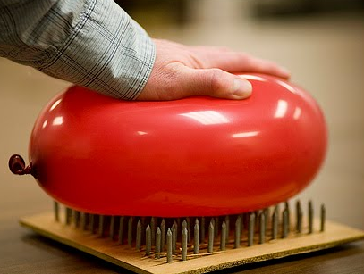
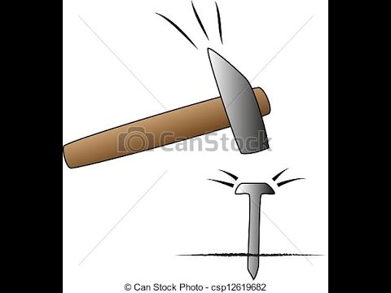
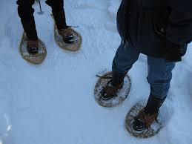

10. FUERZAS EN FLUIDOS
1. La presión
La presión (p) es la magnitud que mide la fuerza por unidad de superficie. Es escalar, y en el SI se mide en pascales (Pa).
$$p=\frac{F}{S}; 1 Pa=\frac{1 N}{1 m^{2}}$$
Otras unidades:
$$1 hPa={10}^{2} Pa; 1 kPa={10}^{3} Pa$$

Slide 6


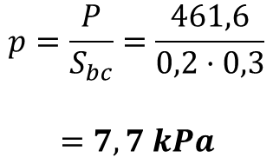

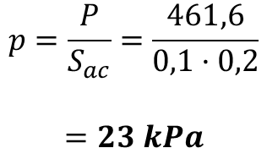

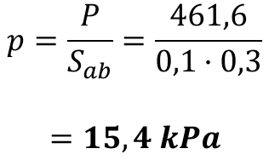
10. FUERZAS EN FLUIDOS
1. La presión
Ejemplo resuelto
Calcula la presión que ejerce el prisma de la imagen sobre el suelo cuando se apoya sobre cada uno de los tres tipos de cara.
Dato: d_{acero} = 7850 kg/m³
$$c=20 cm$$
$$b=30 cm$$
$$V=a·b·c=0,2·0,1·0,3=6·{10}^{−3} m^{3}$$
$$a=10 cm$$
$$P=m·g=d·V·g=7850·6·{10}^{−3}·9,8=461,6 N$$
Cara ab | Cara ac | Cara bc
$$p=\frac{P}{S_{ab}}=\frac{461,6}{0,1·0,3}$$
$$=15,4 kPa$$
$$p=\frac{P}{S_{ac}}=\frac{461,6}{0,1·0,2}$$
$$=23 kPa$$
$$p=\frac{P}{S_{bc}}=\frac{461,6}{0,2·0,3}$$
$$=7,7 kPa$$

Slide 7
10. FUERZAS EN FLUIDOS
1. La presión
ACTIVIDADES
¿Quién ejerce más presión sobre el suelo?
Un elefante de dos toneladas que se apoya sobre una de sus patas de 500 cm² de superficie.
Una bailarina de 50 kg que se apoya sobre la punta de uno de sus pies de 3 cm² de superficie.
Dato: g = 9,8 m/s²

Slide 8



10. FUERZAS EN FLUIDOS
1. La presión
1.1. Las fuerzas de presión en el interior de fluidos
Cogemos un tubo de cristal abierto por los dos extremos y lo tapamos por unos de ellos | Si lo introducimos en un recipiente con agua en varias direcciones, observamos que la tapa queda pegada al tubo en cualquier dirección y que para retirarla la fuerza es mayor cuanto mayor es la profundidad | Si por el extremo libre echamos agua poco a poco, se comprueba que la tapa se separa cuando el nivel del agua en su interior coincide con el del recipiente.
$${\vec{F}}_{3}$$
$${\vec{F}}_{1}$$
$${\vec{F}}_{2}$$

Slide 9




10. FUERZAS EN FLUIDOS
2. La presión hidrostática
Se llama presión hidrostática a la presión que ejerce un fluido en reposo en su interior.
Sobre la cara superior del prisma se ejercerá una presión debida a la columna de fluido que hay sobre él:
$$h$$
$$p=\frac{F}{S}=\frac{P_{fluido}}{S}=\frac{m·g}{S}=\frac{d_{F}·V_{F}·g}{S}$$
$$S$$
$$p=\frac{d_{F}·S·h·g}{S}=d_{F}·g·h$$
La presión hidrostática que ejerce un fluido sobre un cuerpo sumergido en su interior depende de la densidad del fluido y de la profundidad.
Esta expresión es válida tanto para líquidos como para gases.
En los gases la densidad varía con la altura.

Slide 10
10. FUERZAS EN FLUIDOS
2. La presión hidrostática
Ejemplos resueltos
El submarino Yellow se encuentra bajo el agua a una profundidad de 500 m.
Calcula la presión que ejerce el agua a esa profundidad.
¿Cuál es la fuerza necesaria para abrir una escotilla de 0,5 m² de superficie?
Dato: d_{agua del mar} = 1020 kg/m³.
a)
$$p=d_{F}·g·h=1020·9,8·500=5·{10}^{6} Pa$$
b)
$$p=\frac{F}{S} → F=p·S=5·{10}^{6}·0,5=2,5·{10}^{6} N$$

Slide 11
10. FUERZAS EN FLUIDOS
2. La presión hidrostática
Ejemplos resueltos
2. Suponiendo que la atmósfera tiene un espesor de 11 km y quela densidad del aire es 1,29 kg/m³:
Calcula la presión que ejerce el aire al nivel del mar.
El valor de la presión atmosférica al nivel del mar es 101 300 Pa. Justifica porqué este valor es distinto del que has calculado en el apartado anterior.
a)
$$p=d_{F}·g·h=1,29·9,8·11·{10}^{3}=1,39·{10}^{5} Pa$$
b) El aire es un líquido compresible, por tanto su densidad disminuye mucho con la altura. Por esa razón, el valor obtenido en el apartado anterior es distinto.

Slide 12








10. FUERZAS EN FLUIDOS
2. La presión hidrostática
1.2. Principio fundamental de la hidrostática
La diferencia de presión en A y B:
$$p_{A}−p_{B}=d_{F}·g·h_{A}−d_{F}·g·h_{B}$$
$$h_{B}$$
$$p_{A}−p_{B}=d_{F}·g·(h_{A}−h_{B})$$
$$h_{A}$$
$$S$$
$$B$$
 Si $h_{A}=h_{B}$, entonces, $p_{A}=p_{B}$.
$$A$$
Dos puntos que se encuentren sumergidos en un fluido a la misma altura estarán sometidos a la misma presión.

Slide 13
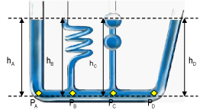
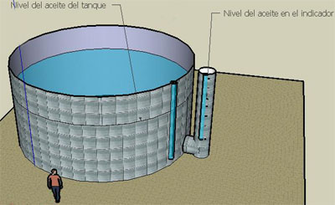
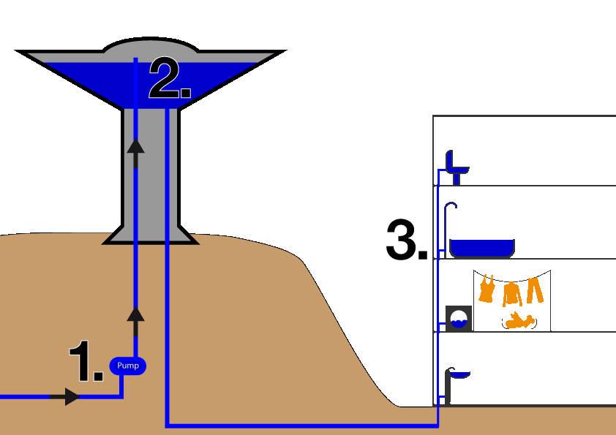
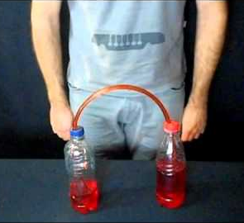
10. FUERZAS EN FLUIDOS
2. La presión hidrostática
1.2. Principio fundamental de la hidrostática
Vasos comunicantes

Slide 14
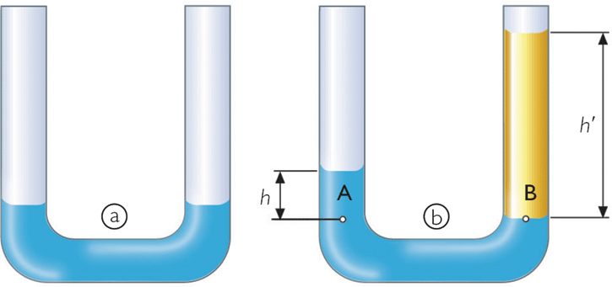
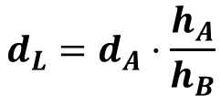

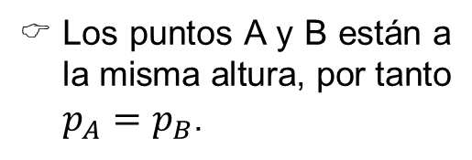


10. FUERZAS EN FLUIDOS
2. La presión hidrostática
1.2. Principio fundamental de la hidrostática
Vasos comunicantes: medir la densidad de un líquido
Los puntos A y B están a la misma altura, por tanto $p_{A}=p_{B}$.
líquido
problema
$$h_{B}$$
$$h_{A}$$
$$d_{A}·g·h_{A}=d_{L}·g·h_{B}$$
1
2
$$d_{L}=d_{A}·\frac{h_{A}}{h_{B}}$$
1. Echamos agua en un tubo en U hasta alcanzar el equilibrio.
2. Echamos el líquido problema que sea inmiscible en agua hasta alcanzar el equilibrio.

Slide 15
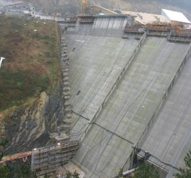
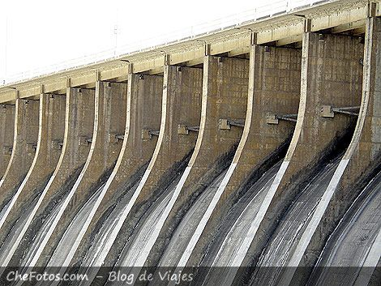
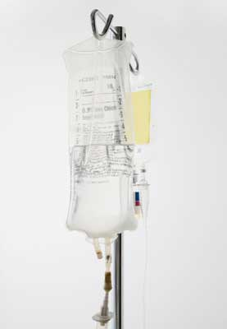
10. FUERZAS EN FLUIDOS
2. La presión hidrostática
ACTIVIDADES
La forma de las presas que se construyen para embalsar agua en un río o en un pantano suelen ser similares a las siguientes:
Explica por qué no construyen con una única pared vertical del mismo grosor en toda la pared.
En un hospital se administra un medicamento a un
enfermo desde un gotero. La densidad del líquido
que contiene el medicamento es 1030 kg/m³.
¿A qué altura mínima hay que colocar el gotero si la
presión sanguínea en vena está entre 13,3 hPa
y 21,3 hPa?

Slide 16
10. FUERZAS EN FLUIDOS
2. La presión hidrostática
ACTIVIDADES
En 2002, el petrolero Prestige se hundió a 133 millas del cabo de Finisterre hasta una profundidad de 3600 m, llevando 65 000 toneladas de fuel en sus tanques. Calcula la presión que soportaron los tanques a dicha profundidad. ¿Qué peligro puede ocasionar esa presión?
Dato: d_{agua de mar} = 1020 kg/m³
5. El cloroformo, cuya densidad es 1,5 g/mL, es un líquido incoloro e insoluble en agua. Supón que utilizas un tubo en U y agua para medir la densidad del cloroformo:
¿Cuál de los dos líquidos, agua o cloroformo, alcanzará un nivel más alto?
Si la columna de cloroformo mide 10 cm, ¿cuál es el desnivel que alcanza la columna de agua?

Slide 17
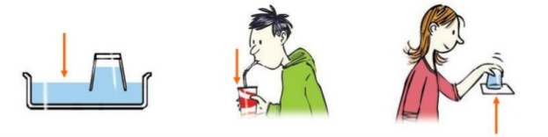
10. FUERZAS EN FLUIDOS
3. La presión atmosférica
Llamamos presión atmosférica a la presión que ejerce la atmósfera sobre un cuerpo inmerso en ella. Su valor depende de la altura del cuerpo sobre el nivel del mar y de la temperatura.
Evidencias de la presión atmosférica

Slide 18
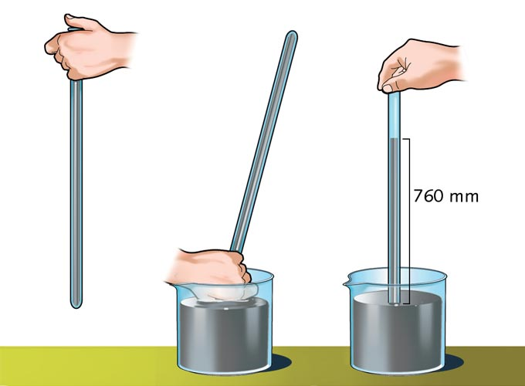
10. FUERZAS EN FLUIDOS
3. La presión atmosférica
3.1. Medida de la presión atmosférica
Torricelli, fue el primero en medir, en 1643, el valor de la presión atmosférica.
Con un tubo de 1 m de largo lleno de mercurio, comprobó que salía mercurio hasta una altura de 760 mm.
Concluyó que era debido a la presión de la atmósfera.
Una atmósfera (atm) es la presión que ejerce la atmósfera al nivel del mar a 0 ºC. Es equivalente a la presión que ejerce una columna de mercurio de 760 mm de altura.
$$1 atm=760 mmHg=13600\frac{kg}{m^{3}}·9,8\frac{m}{s^{2}}·0,76 m=101 300 Pa$$

Slide 19
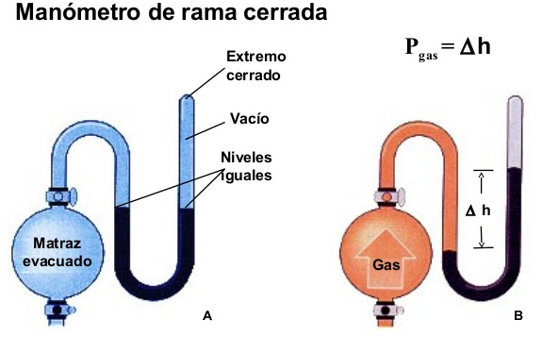

10. FUERZAS EN FLUIDOS
3. La presión atmosférica
3.2. Instrumentos de medida. Manómetros y barómetros
Manómetros
Se usan para medir la presión que ejercen los gases.
$$p_{gas}=d_{L}·g·∆h$$

Slide 20
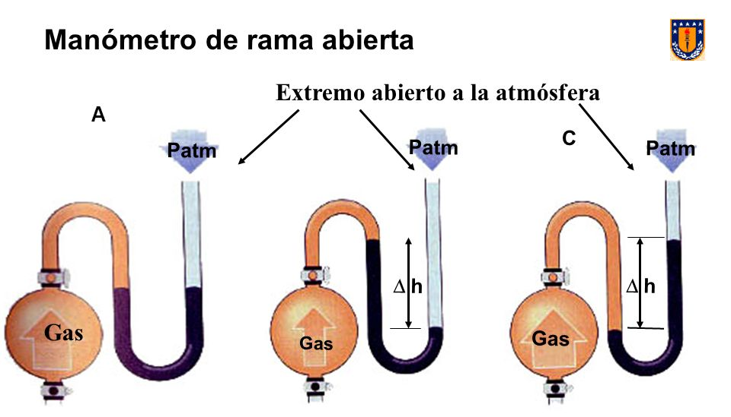



10. FUERZAS EN FLUIDOS
3. La presión atmosférica
3.2. Instrumentos de medida. Manómetros y barómetros
Manómetros
$$p_{gas}=p_{atm}$$
$$p_{gas}=p_{atm}−d_{L}·g·∆h$$
$$p_{gas}=p_{atm}+d_{L}·g·∆h$$

Slide 21
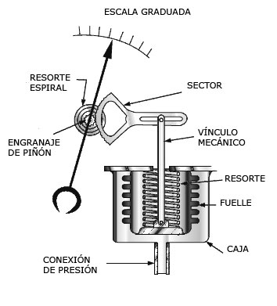
10. FUERZAS EN FLUIDOS
3. La presión atmosférica
3.2. Instrumentos de medida. Manómetros y barómetros
Manómetros

Slide 22

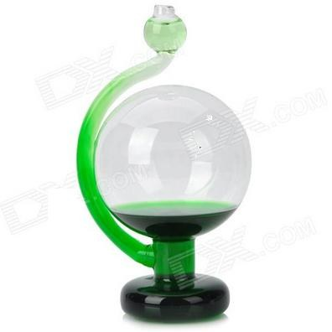
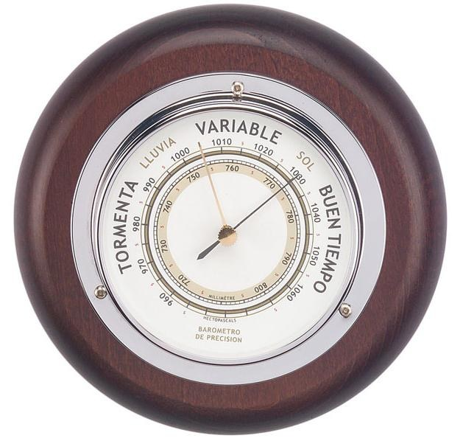
10. FUERZAS EN FLUIDOS
3. La presión atmosférica
3.2. Instrumentos de medida. Manómetros y barómetros
Barómetros
Se usan para medir la presión atmosférica.

Slide 23
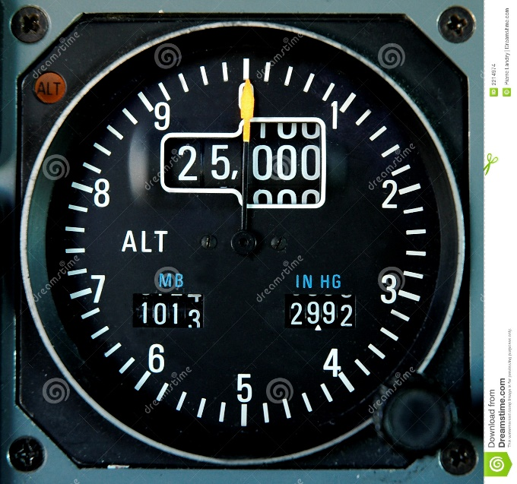
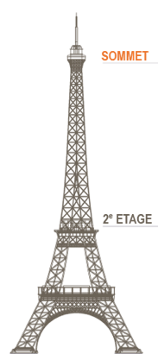
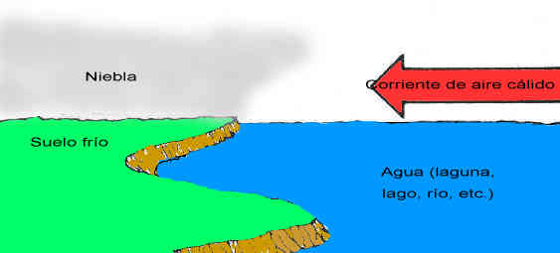





10. FUERZAS EN FLUIDOS
3. La presión atmosférica
3.3. La presión atmosférica y la altitud. Altímetros
Un altímetro es un dispositivo que permite conocer la altitud de un lugar, comparando la presión atmosférica en ese lugar con su valor al nivel del mar.
$$B$$
$$h_{B}$$
$$A$$
$$h_{A}$$
nivel del mar
$$p_{A}−p_{B}=d_{aire}·g·h_{A}−d_{aire}·g·h_{B}=d_{aire}·g·{(h}_{A}−h_{B})=d_{aire}·g·h_{edif}$$
$$h_{edif}=\frac{p_{A}−p_{B}}{d_{aire}·g}$$

Slide 24
10. FUERZAS EN FLUIDOS
3. La presión atmosférica
ACTIVIDADES
6. Si Torricelli hubiese utilizado en su experiencia agua en vez de mercurio, ¿qué altura habría alcanzado el agua en el interior del tubo al invertirlo?
Un altímetro nos indica que la presión atmosférica en lo alto de la torre Eiffel es 8 mbar (hPa) menor que en su base. Calcula la altura del edificio.
Dato: d_{aire} = 1,29 kg/m³.

Slide 25
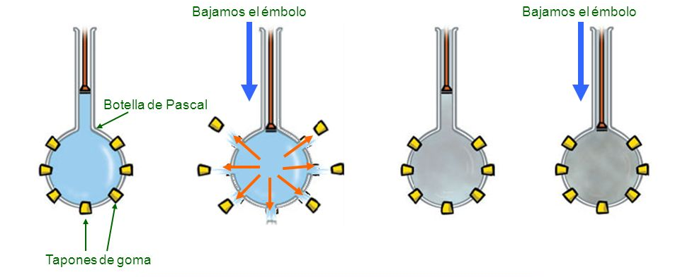
10. FUERZAS EN FLUIDOS
4. Propagación de la presión en los fluidos
Cómo se propaga la presión en un fluido
fluidos incompresibles
fluidos compresibles
Principio de Pascal: la presión ejercida en un punto de un fluido incompresible se transmite íntegramente y en todas las direcciones a todos los puntos del fluido.

Slide 26
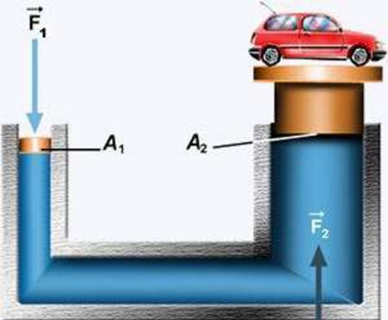

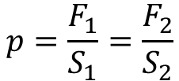


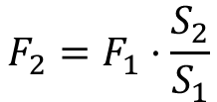
10. FUERZAS EN FLUIDOS
4. Propagación de la presión en los fluidos
4.1. La prensa hidráulica
$$p=\frac{F_{1}}{S_{1}}=\frac{F_{2}}{S_{2}}$$
$$S_{1}$$
$$S_{2}$$
$$F_{2}=F_{1}·\frac{S_{2}}{S_{1}}$$
$$Si S_{2}>S_{1} →F_{2}>F_{1}$$
ACTIVIDADES
8. Un ratón de 50 g se coloca sobre el cilindro pequeño de una prensa hidráulica de 10 cm² de sección. ¿Conseguirá subir a un elefante de 5000 kg colocado sobre un émbolo de 200 m² de sección?

Slide 27
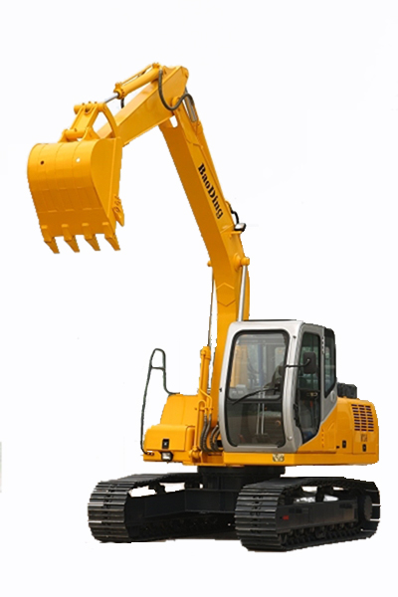
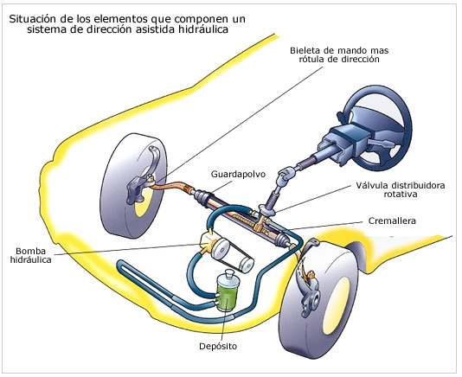
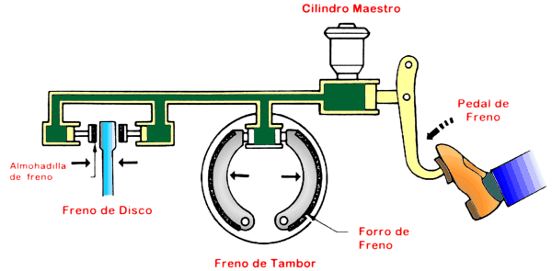
10. FUERZAS EN FLUIDOS
4. Propagación de la presión en los fluidos
4.2. Otros sistemas hidráulicos

Slide 28
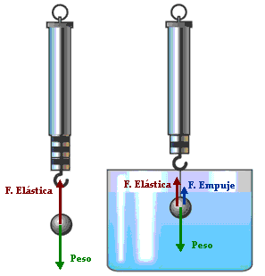


10. FUERZAS EN FLUIDOS
5. Fuerza de empuje en cuerpos sumergidos
Principio de Arquímedes
Todo cuerpo sumergido en un fluido experimenta un empuje vertical y hacia arriba igual al peso del fluido desalojado.
peso
real
peso
aparente
$$E=P_{real}−P_{aparente}$$
$$E=peso líquido desalojado$$

Slide 29







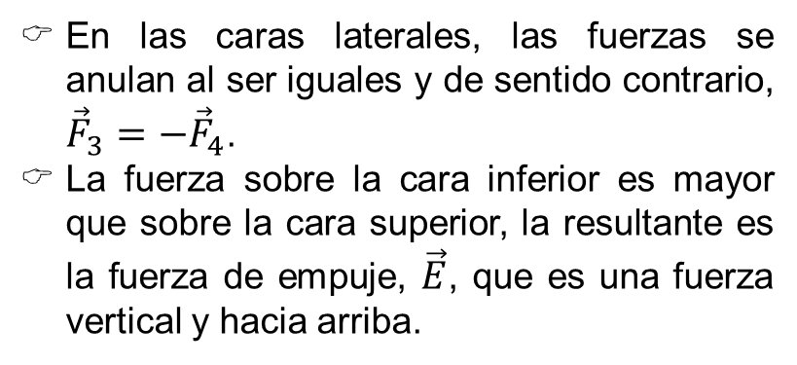


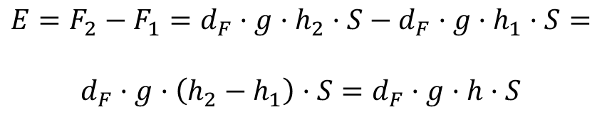
10. FUERZAS EN FLUIDOS
5. Fuerza de empuje en cuerpos sumergidos
5.1. La causa de la fuerza de empuje
En las caras laterales, las fuerzas se anulan al ser iguales y de sentido contrario, ${\vec{F}}_{3}=−{\vec{F}}_{4}$.
La fuerza sobre la cara inferior es mayor que sobre la cara superior, la resultante es la fuerza de empuje, $\vec{E}$, que es una fuerza vertical y hacia arriba.
$${\vec{F}}_{1}$$
$$h_{1}$$
$${\vec{F}}_{4}$$
$$h_{2}$$
$$\vec{E}$$
$${\vec{F}}_{3}$$
$$S$$
$$p=\frac{F}{S} →F=p·S=d_{F}·g·h·S$$
$${\vec{F}}_{2}$$
$$E=F_{2}−F_{1}=d_{F}·g·h_{2}·S−d_{F}·g·h_{1}·S=$$
$$d_{F}·g·\left(h_{2}−h_{1}\right)·S=d_{F}·g·h·S$$
$$V_{C}=S·h →h=\frac{V_{C}}{S} →E=d_{F}·g·\frac{V_{C}}{S}·S=d_{F}·g·V_{F}=m_{F}·g$$

Slide 30
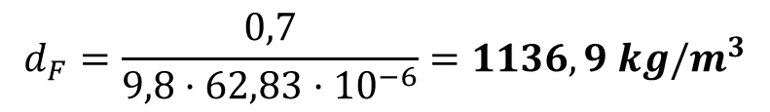
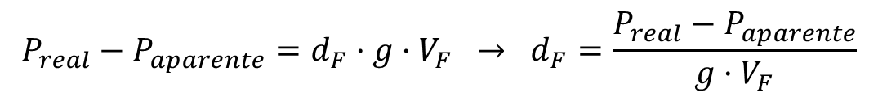
10. FUERZAS EN FLUIDOS
5. Fuerza de empuje en cuerpos sumergidos
Ejemplo resuelto
Un cilindro de plástico de 2 cm de radio y 5 cm de alto pesa 1,7 N en el aire y 1 N cuando se sumerge totalmente en un líquido. Calcula:
La fuerza de empuje.
La densidad del líquido.
a)
$$E=P_{real}−P_{aparente}=1,7−1=0,7 N$$
b)
$$E=d_{L}·g·V_{F} →V_{F}=V_{C}=S·h=π·r^{2}·h=π·2^{2}·5=62,83 {cm}^{3}$$
$$P_{real}−P_{aparente}=d_{F}·g·V_{F} → d_{F}=\frac{P_{real}−P_{aparente}}{g·V_{F}}$$
$$d_{F}=\frac{0,7}{9,8·62,83·{10}^{−6}}=1136,9 kg/m^{3}$$
ACTIVIDADES
Un objeto de 100 kg pesa 900 N sumergido en el agua (d = 1 g/mL):
Calcula el empuje que experimenta.
¿Qué volumen tiene el cuerpo?
¿Cuál es la densidad del cuerpo?

Slide 31
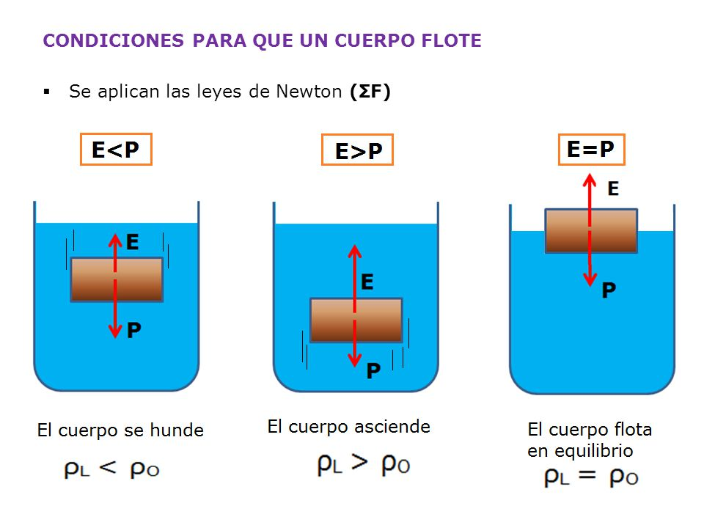






10. FUERZAS EN FLUIDOS
5. Fuerza de empuje en cuerpos sumergidos
5.2. Flotabilidad
$$P>E$$
$$P<E$$
$$P=E$$
Si el peso es mayor que el empuje, el cuerpo se hunde
Si el peso es menor que el empuje, el cuerpo asciende
Si el peso es igual al empuje, el cuerpo permanece en equilibrio
$$d_{F}<d_{C}$$
$$d_{F}>d_{C}$$
$$d_{F}=d_{C}$$

Slide 32
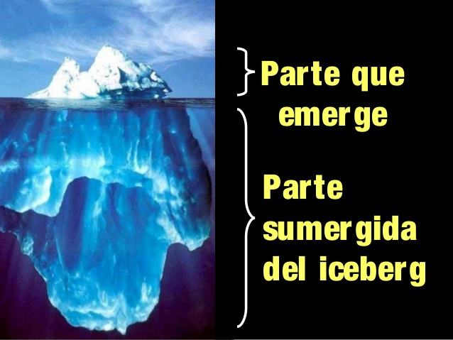







10. FUERZAS EN FLUIDOS
5. Fuerza de empuje en cuerpos sumergidos
Ejemplo resuelto
Un iceberg tiene un volumen total de 100 m³. Calcula el volumen de la parte sumergida.
Datos: d_{agua de mar} = 1030 kg/m³; d_{hielo} = 900 kg/m³.
En equilibrio:
$$P_{iceberg}=E_{agua de mar}$$
$$E$$
$$P_{iceberg}=m_{iceberg}·g=d_{h}·V_{i}·g$$
$$P$$
$$E_{agua de mar}=m_{agua desalojada}·g$$
$$E_{agua de mar}=d_{agua}·V_{agua}·g$$
$$d_{h}·V_{i}·g=d_{agua}·V_{agua}·g$$
$$V_{agua desalojada}=V_{iceberg sumergido}=\frac{d_{h}·V_{i}}{d_{agua}}=\frac{900·100}{1030}=87,38 m^{3}$$

Slide 33
10. FUERZAS EN FLUIDOS
5. Fuerza de empuje en cuerpos sumergidos
ACTIVIDADES
10. Un cuerpo pesa 1000 N y tiene un volumen de 0,1 m³:
¿Flotará en una piscina de agua dulce? ¿Y en una piscina de agua salada?
¿Qué densidad deberá tener el líquido de la piscina para que el cuerpo quede completamente sumergido pero sin irse al fondo?
Calcula la densidad del cuerpo y razona cómo debe se con respecto ala del fluido para que flote o se hunda.
Datos: d_{agua salada} = 1030 kg/m³; d_{agua dulce} = 1000 kg/m³.
11. Introducimos completamente un cilindro de corcho de 2 cm de radio y 5 cm de alto en un líquido cuya densidad es 1,2 g/cm³. Sabiendo que la densidad del corcho es 0,72 g/cm³, haz los cálculos que permitan:
Demostrar que cuando el corcho quede libre, subirá hasta la superficie.
Conocer la aceleración con que asciende.
Saber que porcentaje de corcho sobresale del líquido.

Slide 34
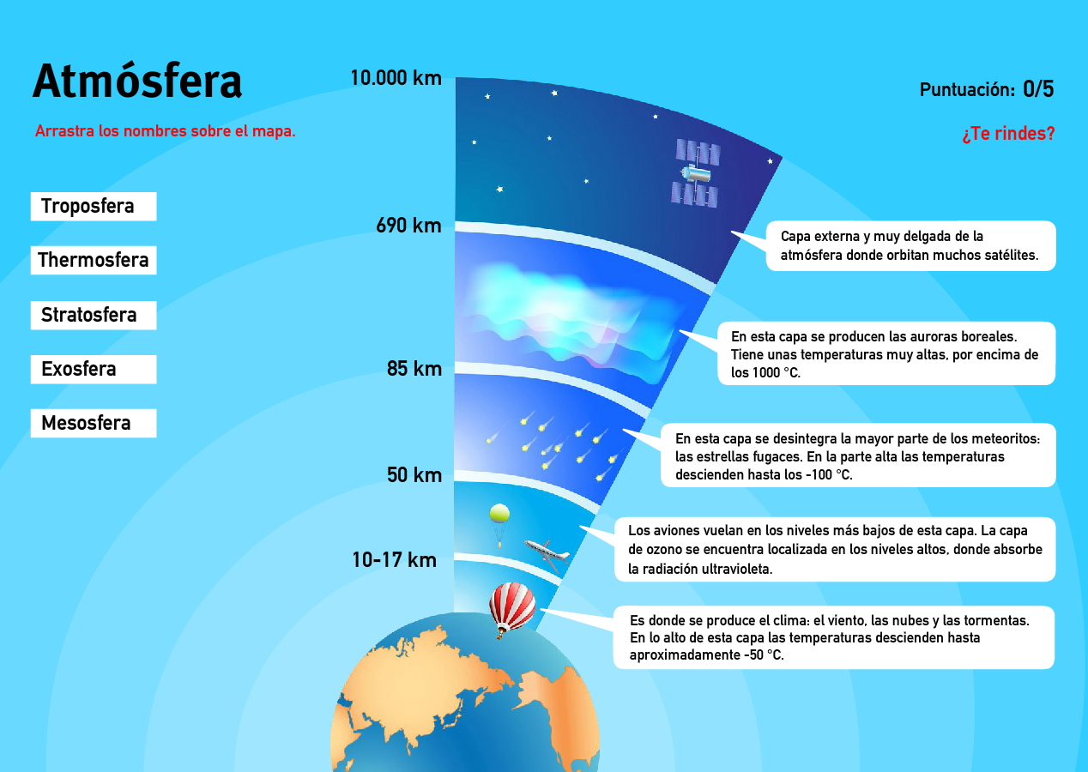
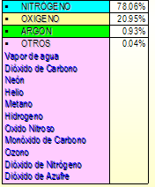
10. FUERZAS EN FLUIDOS
6. Física de la atmósfera
Exosfera
Termosfera
Mesosfera
Estratosfera
Troposfera
La meteorología es una parte de la física de la atmósfera que se ocupa de predecir el tiempo.

Slide 35
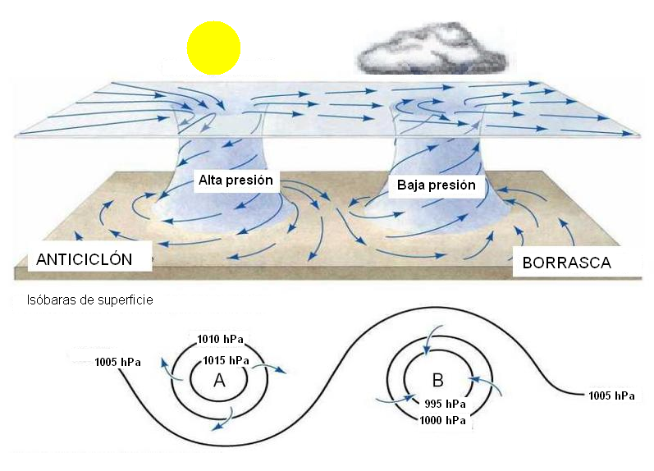
10. FUERZAS EN FLUIDOS
6. Física de la atmósfera
6.1. La predicción meteorológica
Para predecir el tiempo meteorológico es necesario conocer la presión atmosférica y el movimiento de las masas de aire.
Medida de la presión atmosférica
La presión atmosférica en un punto depende:
La altitud. Cuanto más alto esté el punto, menor es la presión atmosférica.
La temperatura. Cuanto mayor es la temperatura, menor e la presión atmosférica.

Slide 36
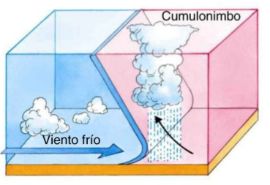
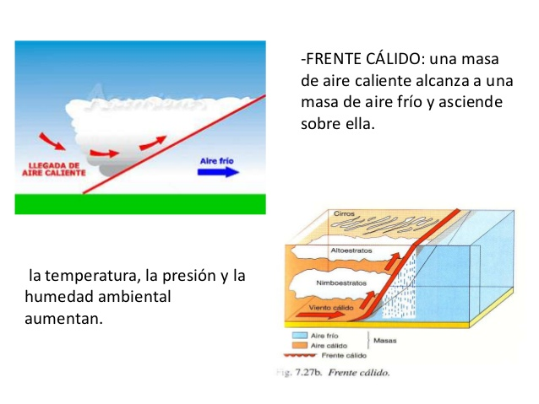
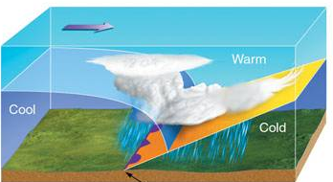
10. FUERZAS EN FLUIDOS
6. Física de la atmósfera
6.1. La predicción meteorológica
Movimientos de masas de aire
Aire frío
Aire frío
Aire cálido
Frente frío
Aire cálido
Frente cálido
Frente ocluido

Slide 37
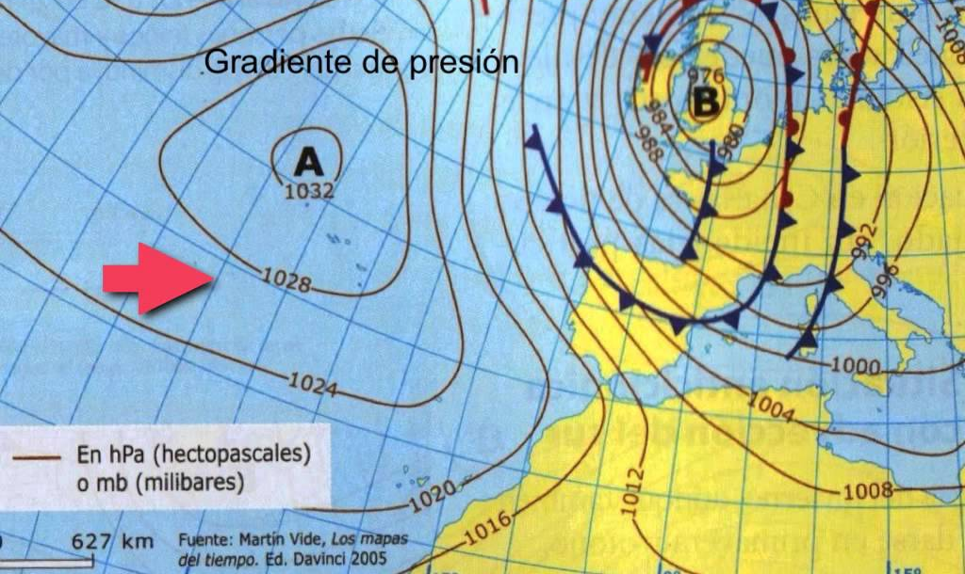
10. FUERZAS EN FLUIDOS
6. Física de la atmósfera
6.1. La predicción meteorológica
2
1
Interpreta:
Identifica los puntos 1 y 2 como anticiclón o borrasca.
Explica como será el tiempo en la península.

